Slide 1
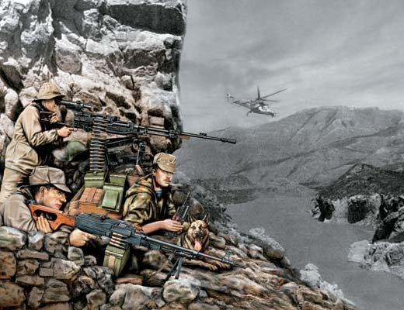
ФГБОУ ВО БЕЛГОРОДСКИЙ ГАУ
Управление библиотечно-информационных ресурсов
Дорогами Афганской войны
(30 лет вывода советских войск из республики «Афганистан»)
2019 год

Slide 3
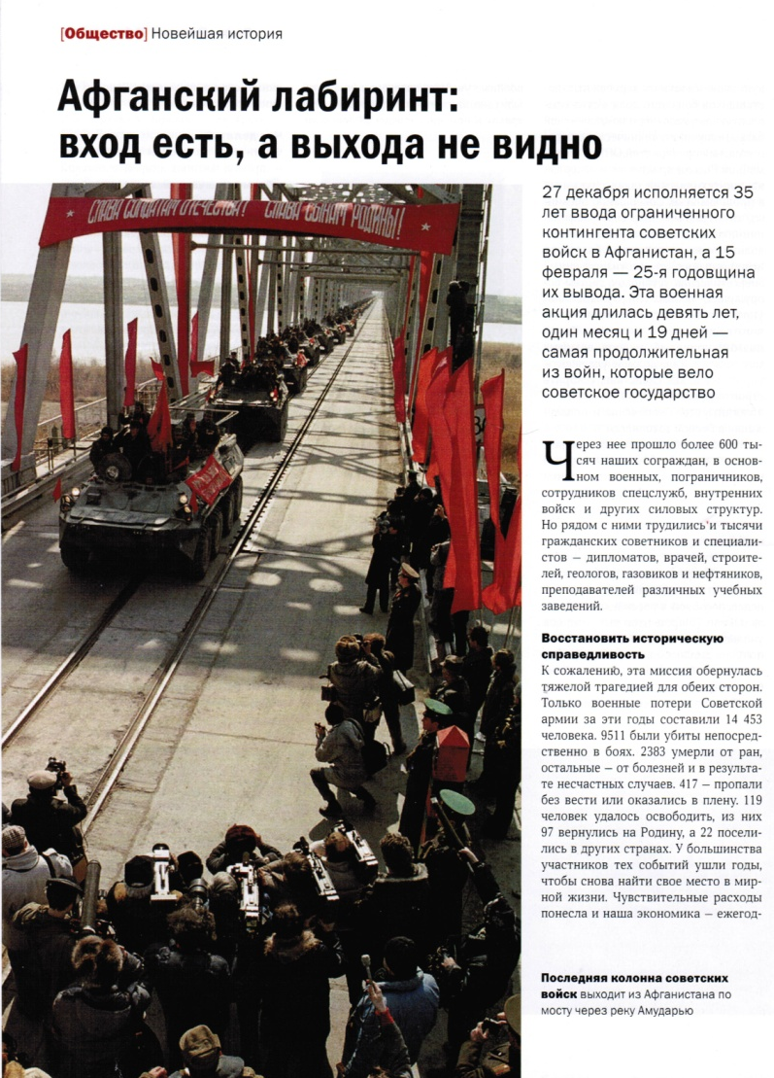
Сухопаров А. Афганский лабиринт: вход есть, выхода не видно / А. Сухопаров // Российская Федерация сегодня. – 2014. - №3. – С. 60-65
Этот журнал находится в библиотечном фонде
Белгородского ГАУ
15 февраля – 30–я годовщина вывода ограниченного контингента советских войск из Афганистана. Эта военная акция длилась девять лет, один месяц и 19 дней – самая продолжительная из войн, которое вело советское государство. Через нее прошло более 600 тысяч наших сограждан, в основном военных

Slide 4
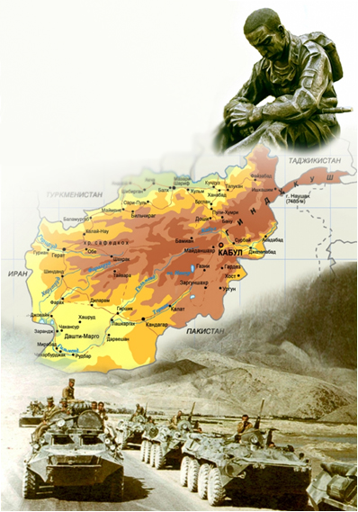
Ты помнишь, братишка, как дан был приказ
И мы в неизвестность шагнули.
Уже через сутки будил нас намаз,
Песнь пели зловещие пули.
Ты помнишь, братишка, душманский фугас,
Рванувший под нашим КамАЗом.
Собою рискуя, ты жизнь мою спас,
Уже перед самым приказом.
Сегодня есть повод налить по сто грамм
И выпить, не чокаясь, стоя.
За тех, кто под камнем покоится ТАМ,
А мы все ж вернулись с тобою

Slide 5
Время выбрало нас

Slide 6
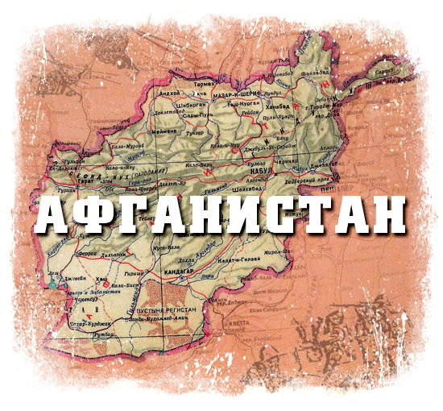
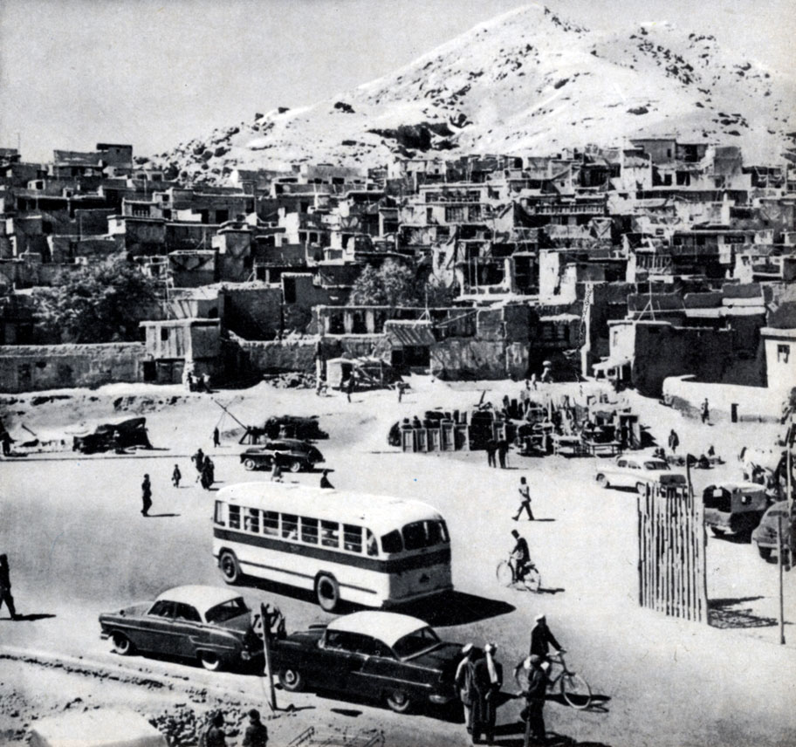
Афганистан – государство на юго-западе Азии. Столица Афганистана – город Кабул

Slide 7
Т3(5Аф) История Афганистана / ред. Ю. В. Ганковский. – И90 М. : Мысль, 1982. - 368 с.
Эта книга находится в библиотечном фонде
Белгородского ГАУ
В данном издании исследуется процесс становления афганского государства, многовековая борьба народа Афганистана за свою свободу и независимость, против попыток колонизаторов, прежде всего английских, подчинить страну. Особое внимание уделяется социально-экономическим и политическим преобразованиям, а также советско-афганским отношениям

Slide 8
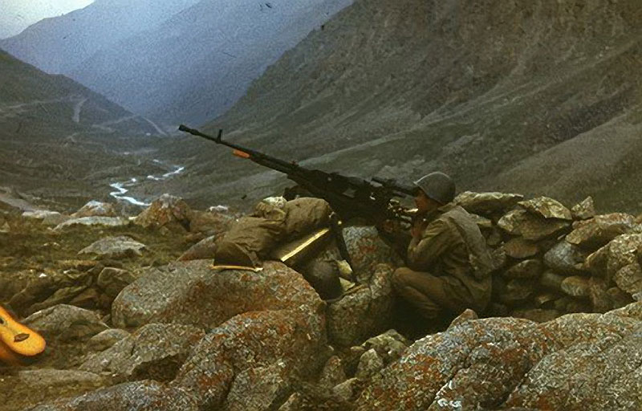
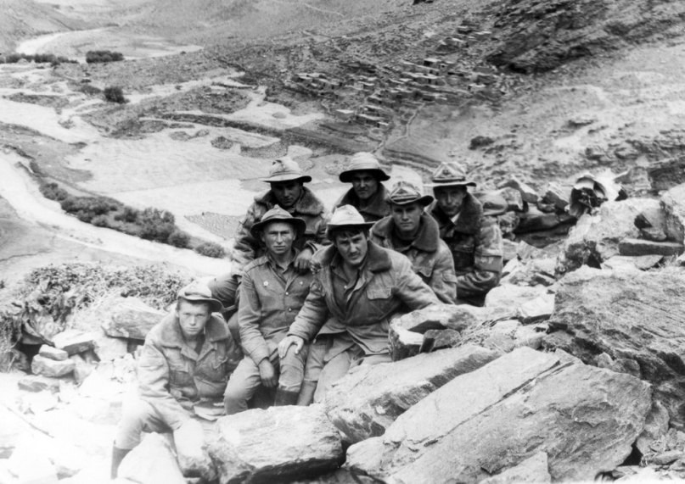
Время выбрало нас,
Закружило а Афганской метели.
Нас позвали друзья в грозный час -
Мы особую форму надели.
И в огне горных, трудных дорог
Своей кровью кропили походы,
Не заметили в вихре тревог,
Как минуты прессуются в годы
В. Куценко

Slide 9
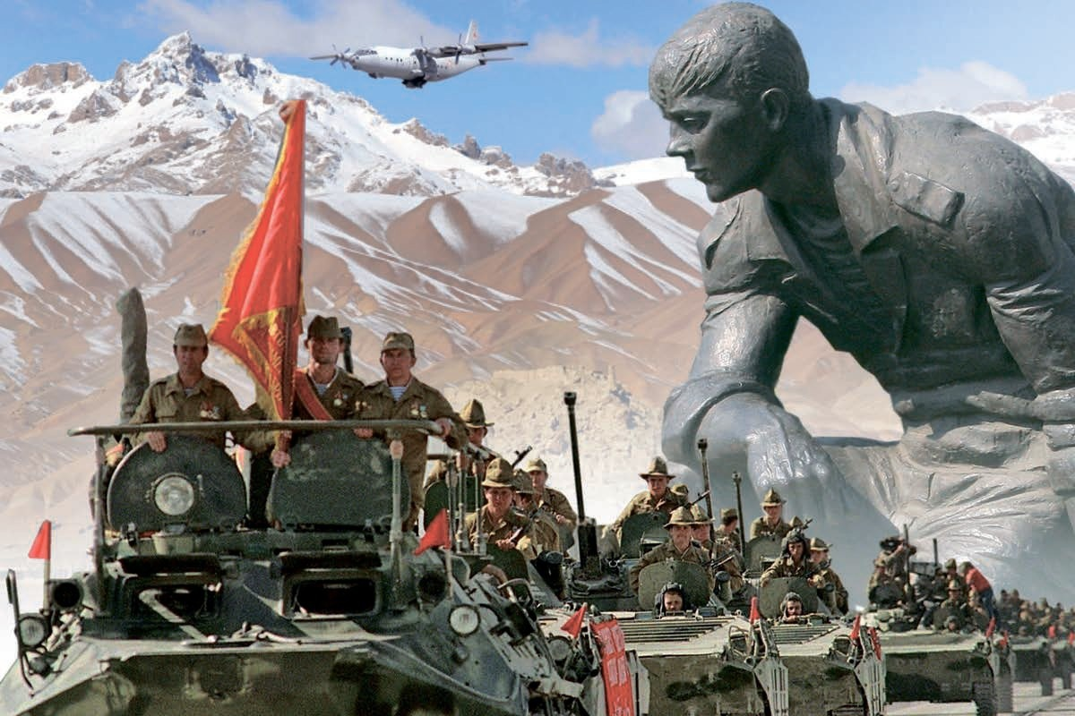
У каждого поколения воинов есть своя память о войне.
У Афгана - тоже своя Память

Slide 10
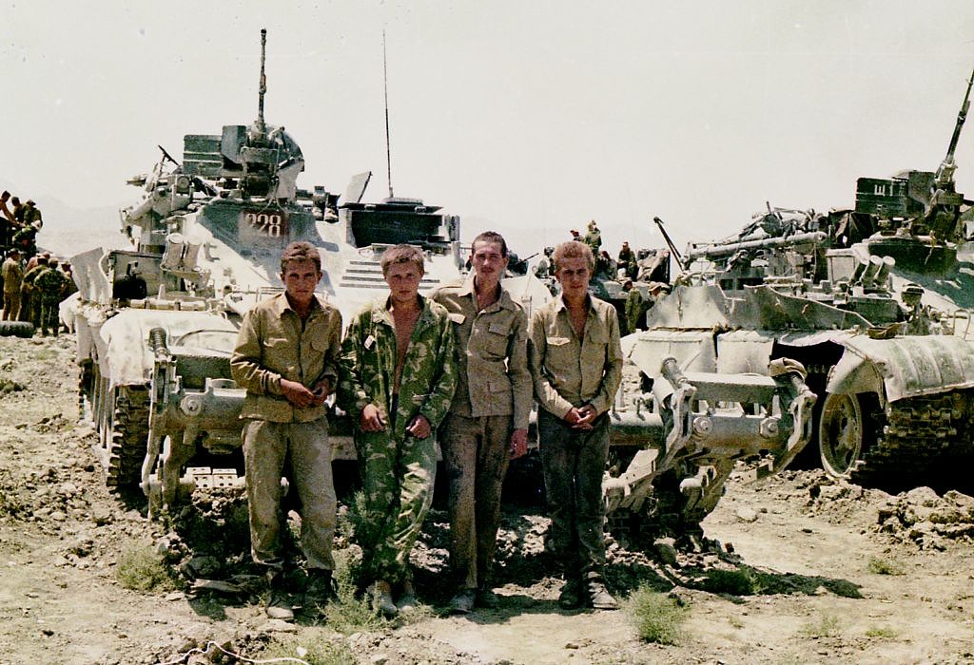
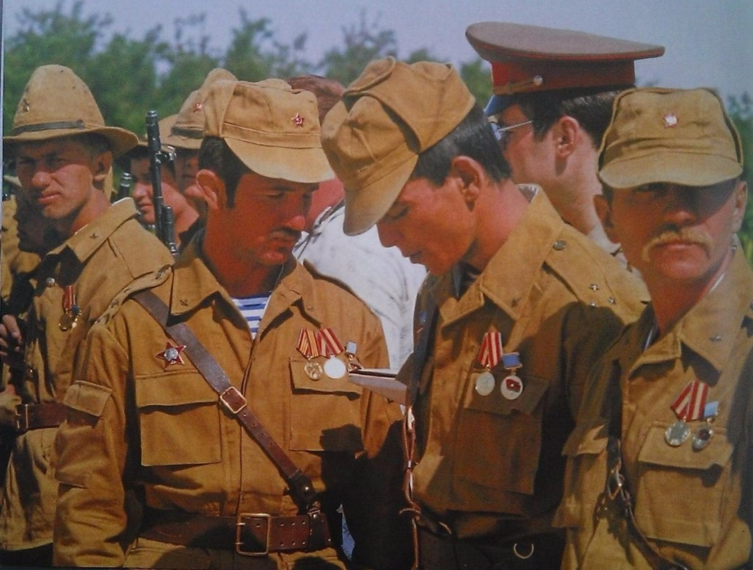
Война - это всегда горе. Многолетняя Афганская военная кампания принесла много страданий народу Афганистана. Постучалась она горем и в дома наших соотечественников. Афганская война наложила отпечаток на историю всей нашей страны

Slide 11
Предпосылки Афганкой войны
в 1973 году в Афганистане была свергнута монархия, к власти пришел недолговечный режим Мухаммеда Дауда;
в 1978 году, когда произошла Саурская (апрельская) революция. После нее править страной начала Народно-демократическая партия Афганистана (НДПА), которая провозгласила Демократическую Республику Афганистан (ДРА)

Slide 12
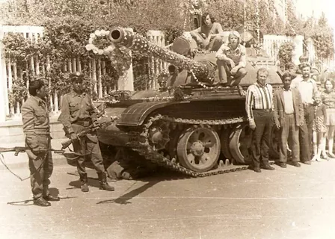
Апрельская революция 1978 года

Slide 13
Ш4Р7 Селихов, К. Н. Необъявленная война: роман / С29 К. Н. Селихов. - М.: Сов. писатель, 1988. - 280 с.
Эта книга находится в библиотечном фонде
Белгородского ГАУ
Необъявленная война навязана афганскому народу… Салех – один из героев Апрельской революции, узник аминовской тюрьмы, - разведчик в стане врагов нового Афганистана. Вместе с ним его друзья, соратники по борьбе – революционер Ахмед, разведчица Гульпача и другие. Они участвуют в борьбе за народную власть, срывают замыслы агентов империализма, радуются росткам новой жизни на своей земле

Slide 14
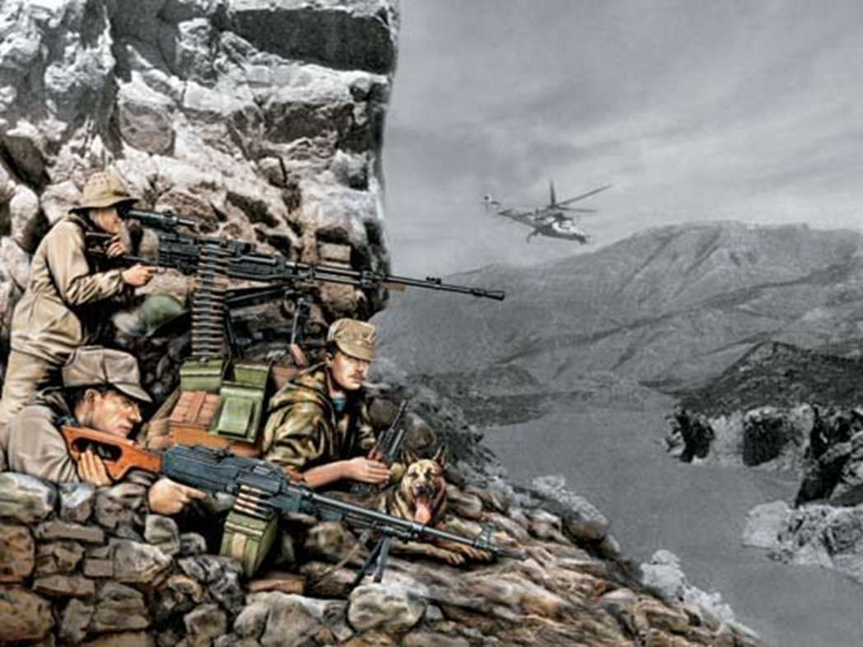
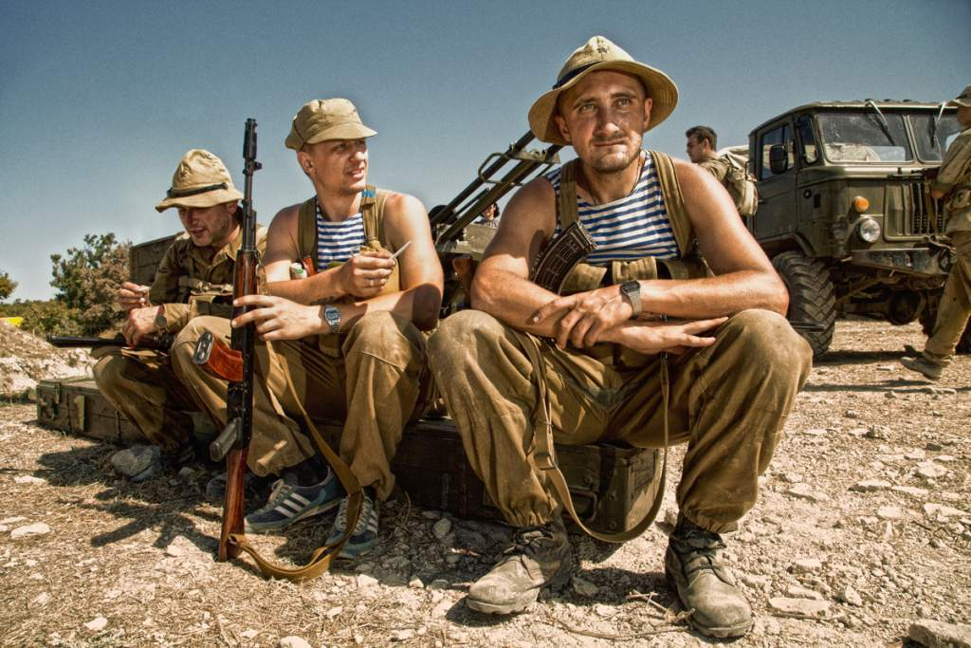
Афганская война 1979–1989 гг. — вооружённый конфликт между афганскими
правительственными и союзными советскими войсками, стремившимися сохранить в Афганистане прокоммунистический режим, с одной стороны, и мусульманским афганским сопротивлением —
с другой

Slide 15
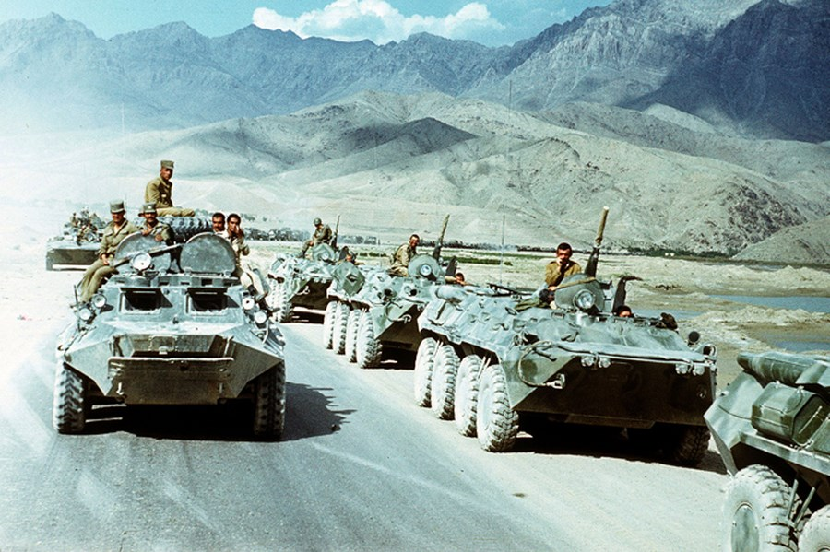
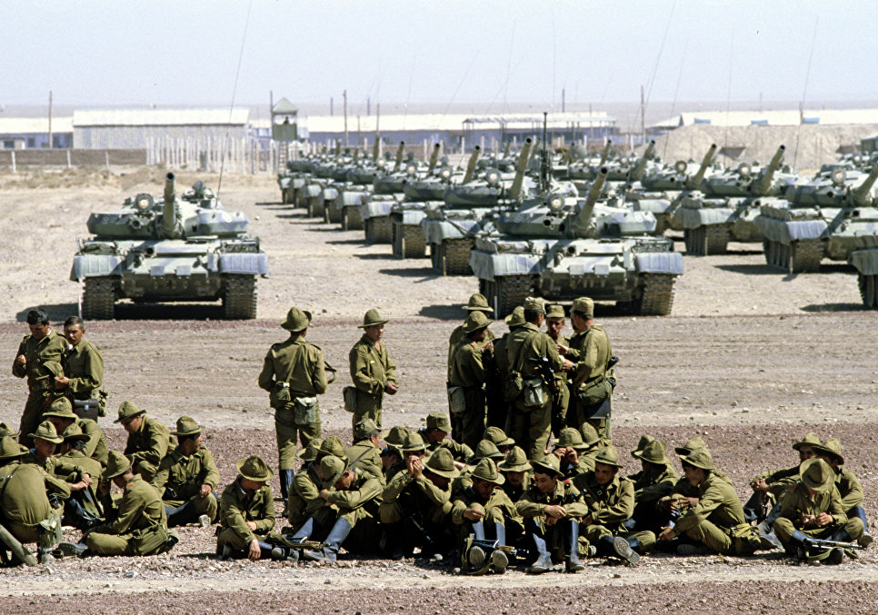
12 декабря 1979 года на заседании Политбюро ЦК КПСС, было принято решение о вводе войск СССР в Афганистан, в связи с целью предупреждения агрессии извне и укрепления южных рубежей дружественным режимом в Афганистане

Slide 16
Рабуш Т.В. «Афганский вопрос» в 1980-е годы и резолюции ООН [Электронный ресурс] / Т.В. Рубаш // Вестник северного (арктического) федерального университета. Серия: Гуманитарные и социальные науки. — Электрон. дан. — 2018. — № 5. — С. 15-24. — Режим доступа: https://e.lanbook.com
Эта статья находится в электронно-библиотечной системе «Лань»
Данная статья посвящена анализу реакции мирового сообщества в лице ООН на ввод ограниченного контингента советских войск в Афганистан, а также на процесс его дальнейшего пребывания в этой стране

Slide 17
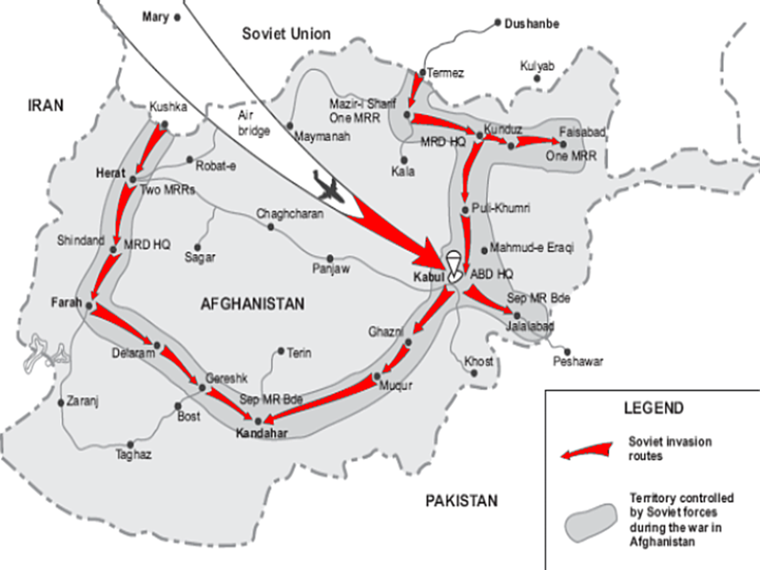
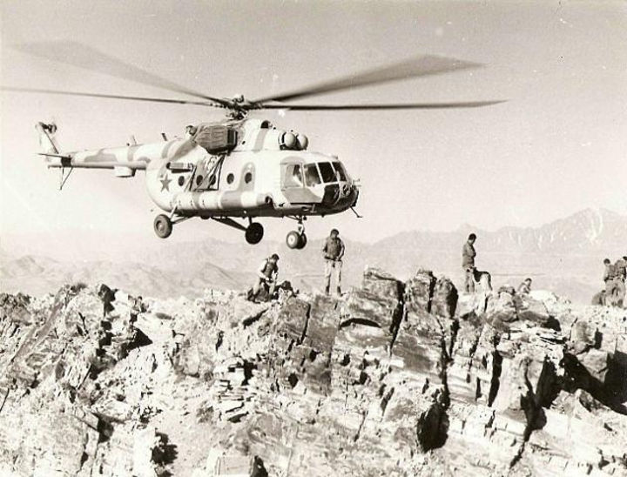
25 декабря 1979 года начался ввод советских войск в Демократическую Республику Афганистан (ДРА) по трём направлениям: Кушка — Шинданд — Кандагар, Термез — Кундуз — Кабул, Хорог — Файзабад. Десант высаживался на аэродромах Кабул, Баграм, Кандагар. Ввод войск прошел сравнительно легко

Slide 18
Ввод Советских войск на территорию Афганистана

Slide 19
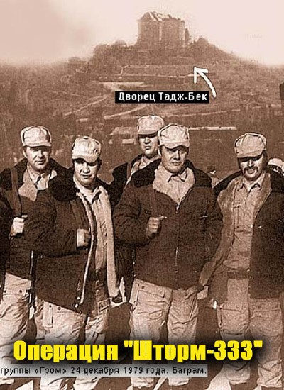
Обстановка требовала немедленных действий в Афганистане и штаб принял решение начать разработанную ими буквально накануне операцию под кодовым названием "Шторм-333", главной целью которой было физическое устранение Амина и одновременно с этим захват всех важнейших объектов столицы

Slide 20
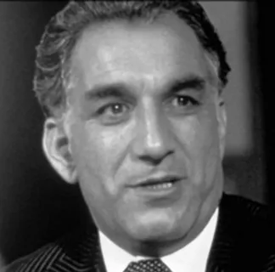
Афганский государственный, политический и партийный деятель, член Политбюро ЦК НДПА, министр иностранных дел, министр обороны, премьер-министр, генеральный секретарь ЦК НДПА и председатель Революционного совета Афганистана
Хафизулла Амин

Slide 21
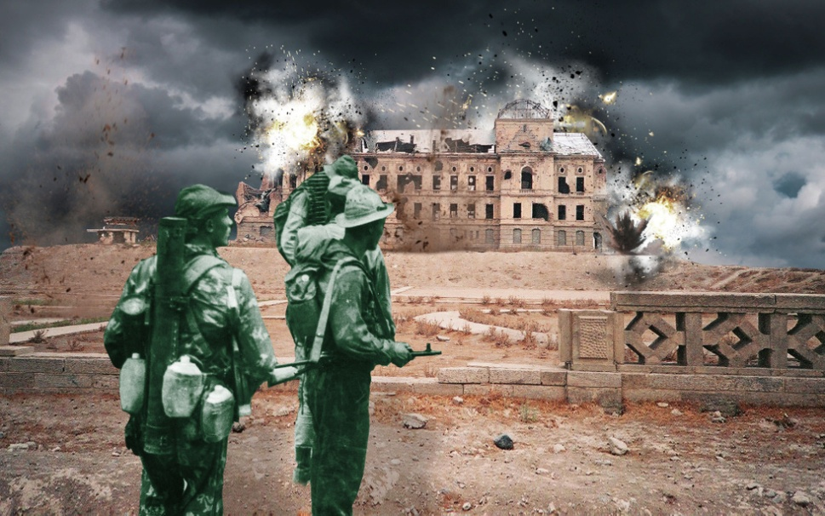
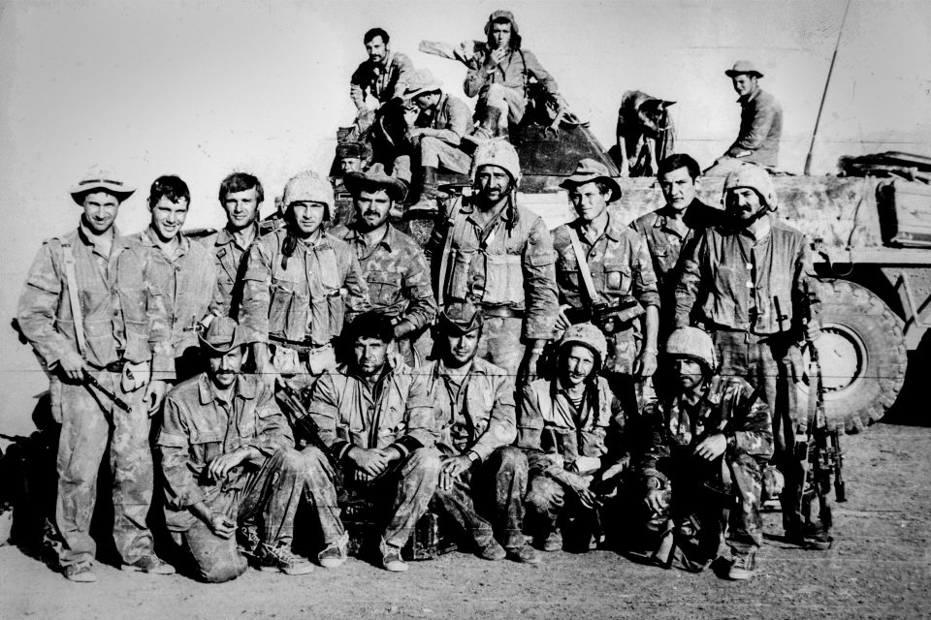
27 декабря 1979 года в радиоэфире прозвучал сигнал «ШТОРМ-333» - сигнал для начала атаки на резиденцию главы Афганистана Хафизуллы Амина. Одновременно по стоящему на высоком холме дворцу открыли шквальный огонь многоствольные зенитные установки. Под прикрытием брони штурмовые группы начали выдвижение к цели. Задача была поставлена четко и недвусмысленно: в переговоры не вступать, пленных не брать, Амина уничтожить

Slide 22
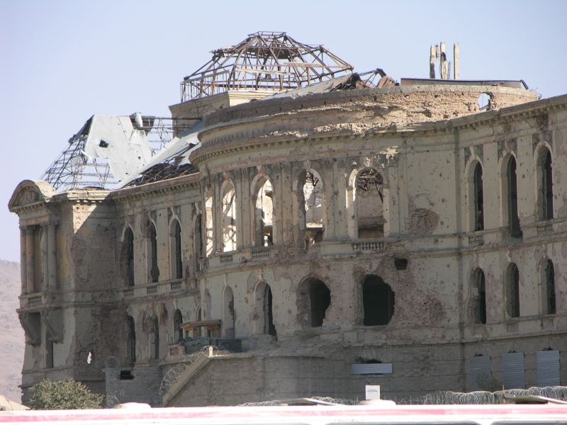
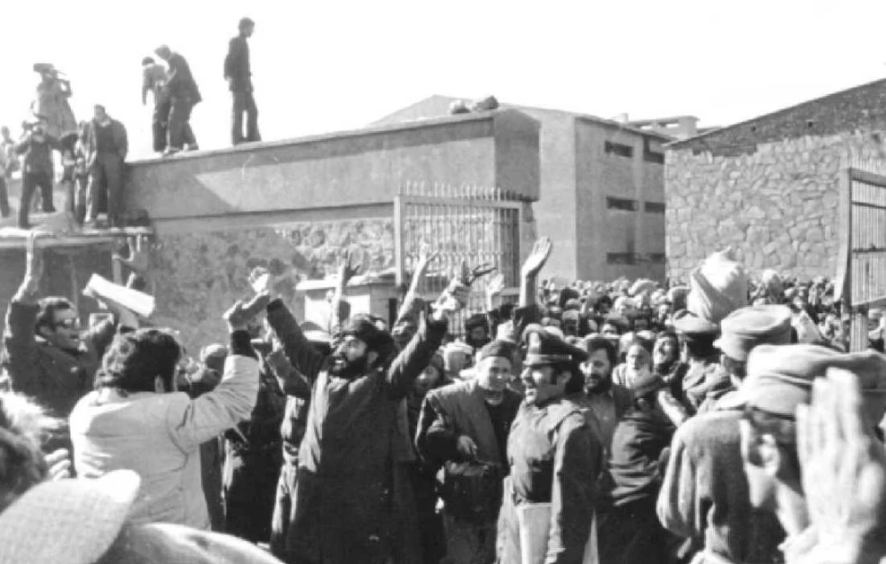
После штурма дворца
Тадж-Бека 27 декабря
президент Афганистана
Хафизулла Амин был ликвидирован. Мусульманское население не смирилось с советским присутствием, и в северо-восточных провинциях вспыхнуло восстание, распространившееся на всю страну
дворец Тадж-Бек

Slide 23
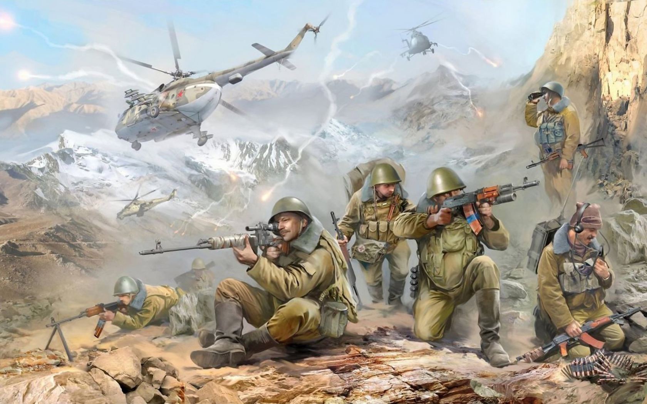
Этапы пребывания советских войск в Афганистане и их боевая деятельность

Slide 24
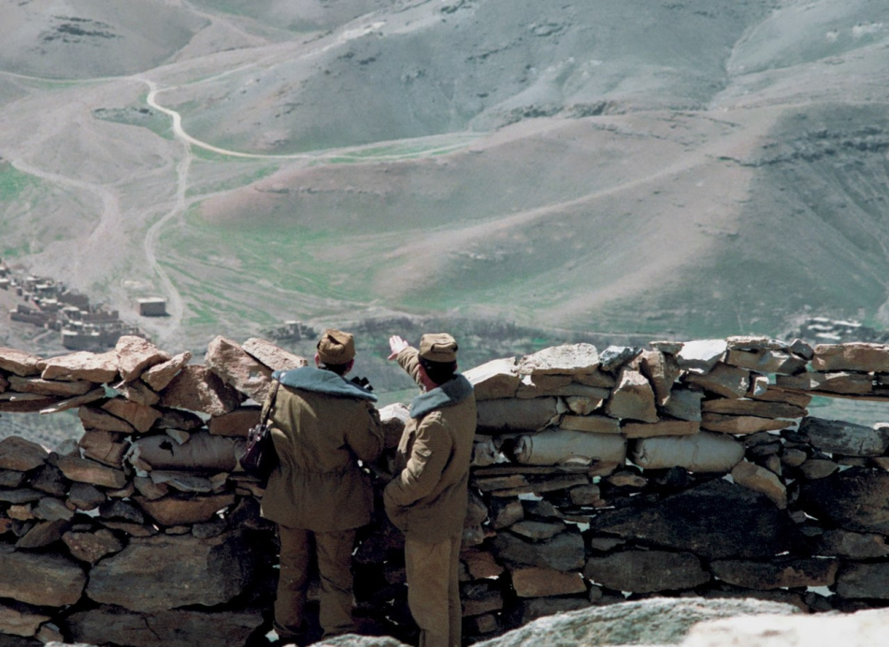
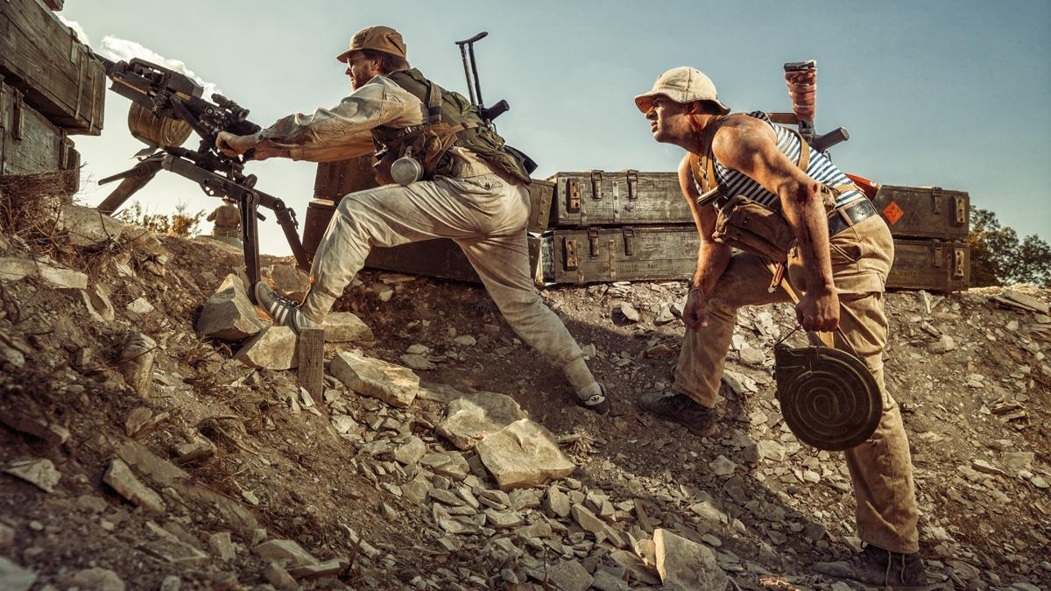
I этап: декабрь 1979 г. — февраль 1980 г. Ввод советских войск в Афганистан, размещение их по гарнизонам, организация охраны пунктов дислокации и различных объектов

Slide 25
Ф4(2) Бочаров, Г. Н. Был и видел... (Афганистан, 1986 Б 86 год) / Г. Н. Бочаров. - М.: Политиздат, 1987. - 62 с.
Эта книга находится в библиотечном фонде
Белгородского ГАУ
Чтобы мир узнал правду об Афганской революции, большой группе журналистов из различных стран предоставили в 1986 году возможность совершить поездки по Афганистану. Участник поездок Г. Бочаров ведет полный живых впечатлений рассказ о том, как крепнет в боях с контрреволюцией Афганская народная армия, о подвиге советского солдата-интернационалиста

Slide 26
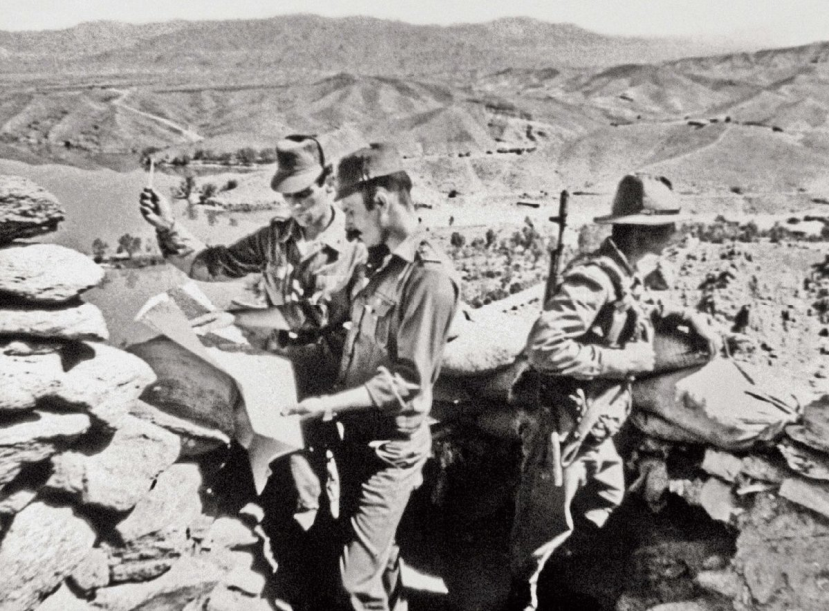
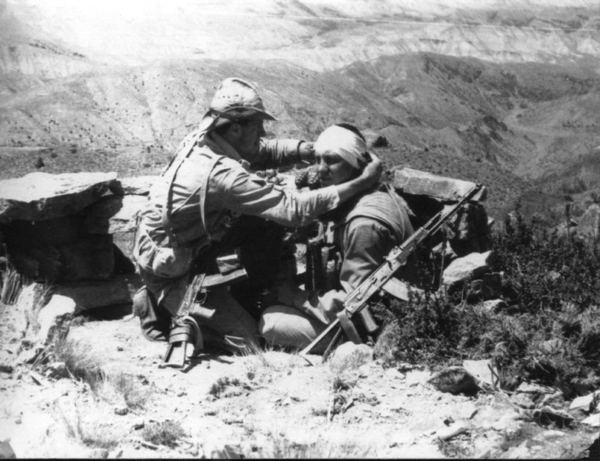
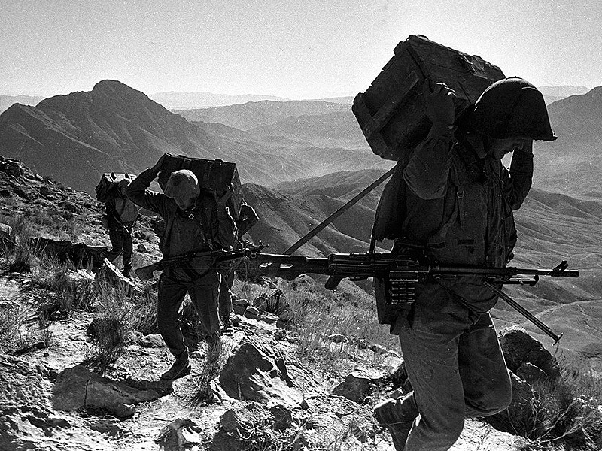
II этап: март 1980 г. — апрель 1985 г. Ведение активных боевых действий, в том числе широкомасштабных, совместно с афганскими соединениями и частями. Работа по реорганизации и укреплению вооруженных сил Демократической Республики Афганистан

Slide 27
Ф3(5Аф) Гайдар, Т. Под афганским небом / Т. Гайдар. – Г14 М. : Сов. Россия, 1981. - 87 с.
Эта книга находится в библиотечном фонде
Белгородского ГАУ
Автор книги Тимур Гайдар рассказывает, как в сложных условиях необъявленной войны, которую ведут против этой страны империалисты, афганский народ строит новую жизнь. В книге говорится о борьбе подразделений афганской армии с засылаемыми из-за рубежа бандами, о воинах ограниченного контингента советских войск, выполняющих в Афганистане свой интернациональный долг

Slide 28
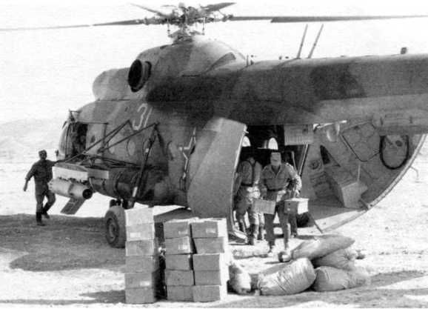
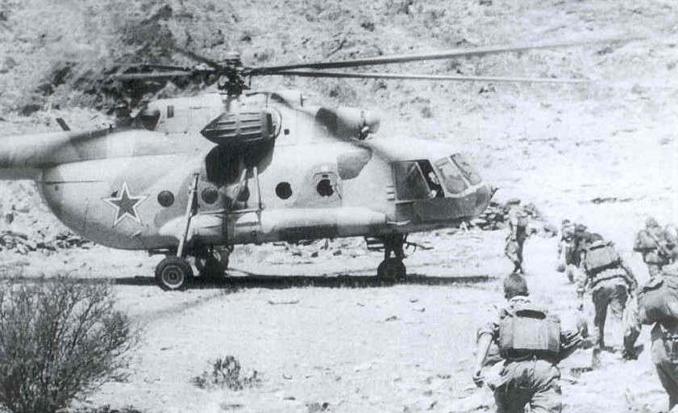
Единственным средством снабжения и связи с высокогорными постами и удаленными заставами служили вертолеты, доставлявшие смену, продовольствие, боеприпасы и все необходимое, вывозя больных, раненых и пострадавших от жары

Slide 29
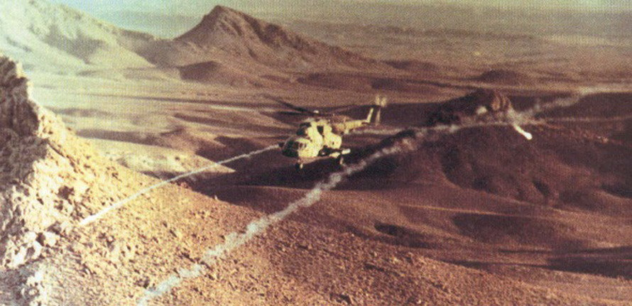
Боевой вертолет ведет стрельбу по наземным целям

Slide 30
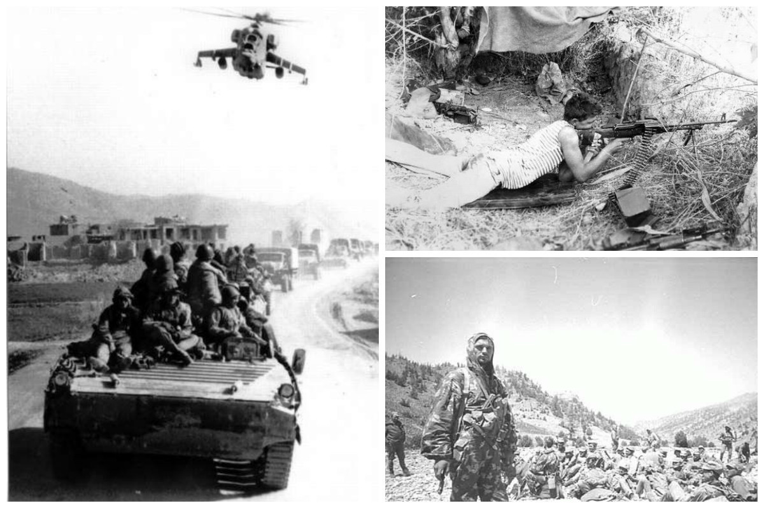
Афганская боль, афганская пыль…

Slide 31
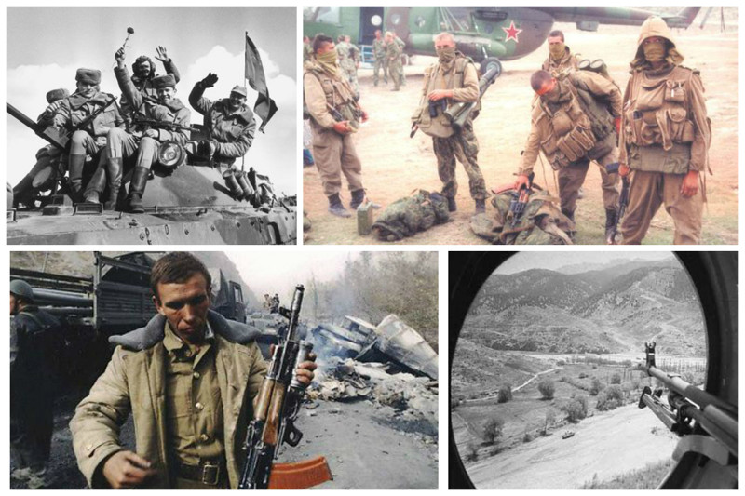
Афганская боль, афганская пыль…

Slide 32
Афганская боль, афганская пыль…

Slide 33
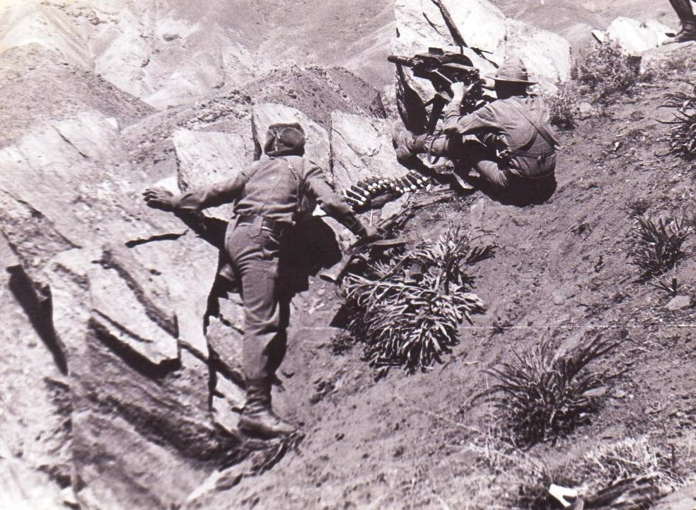
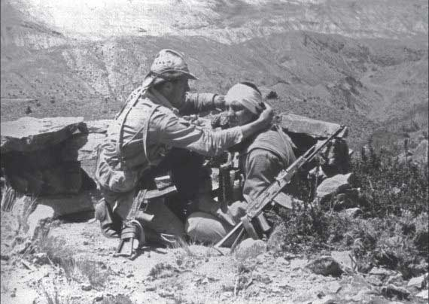
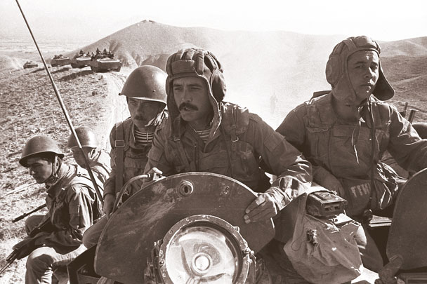
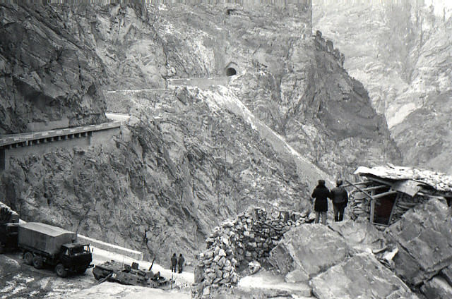
Афганская боль, афганская пыль…

Slide 34
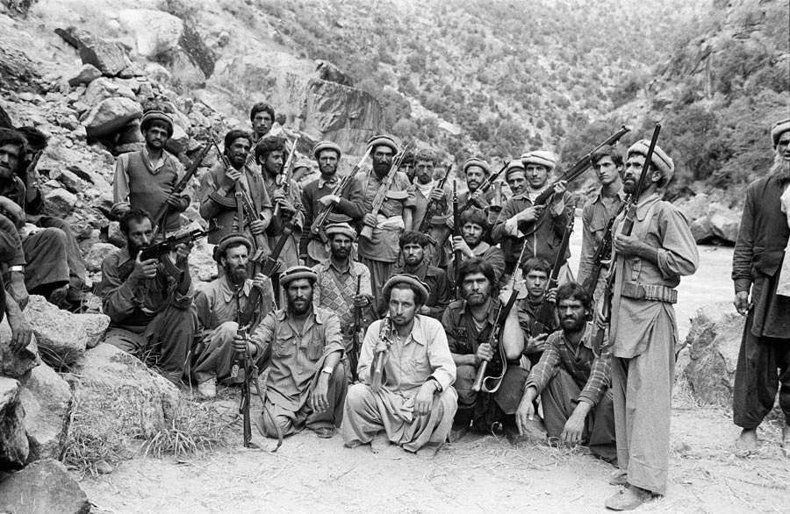
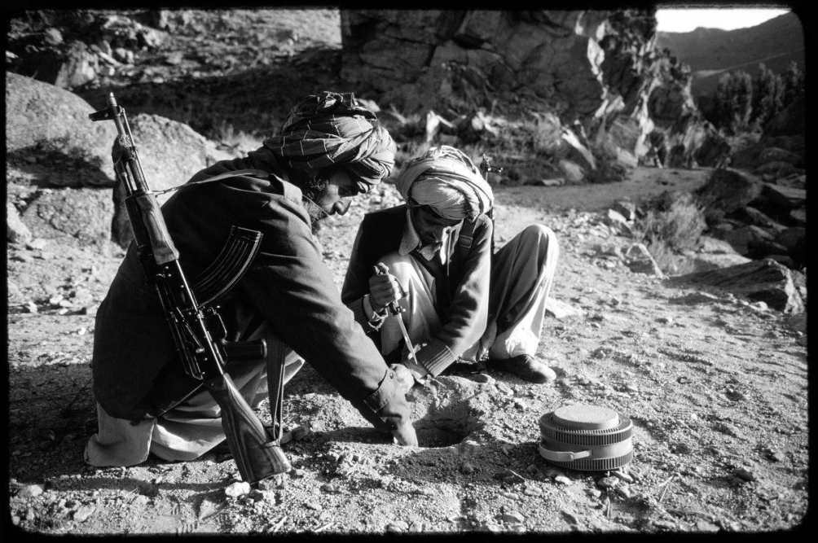
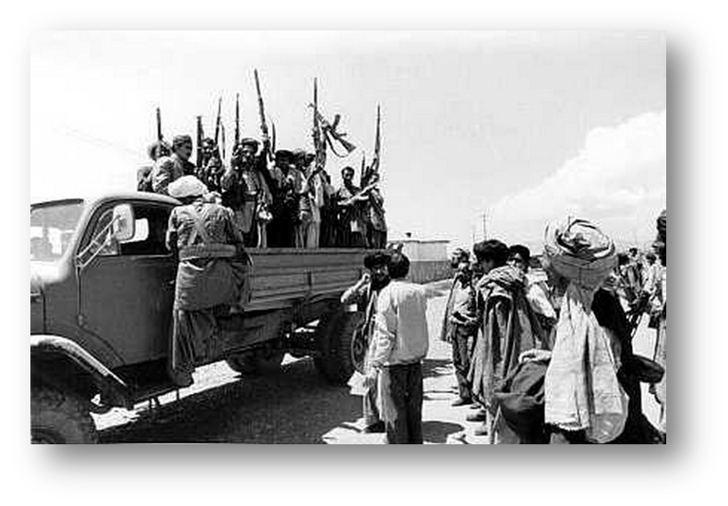
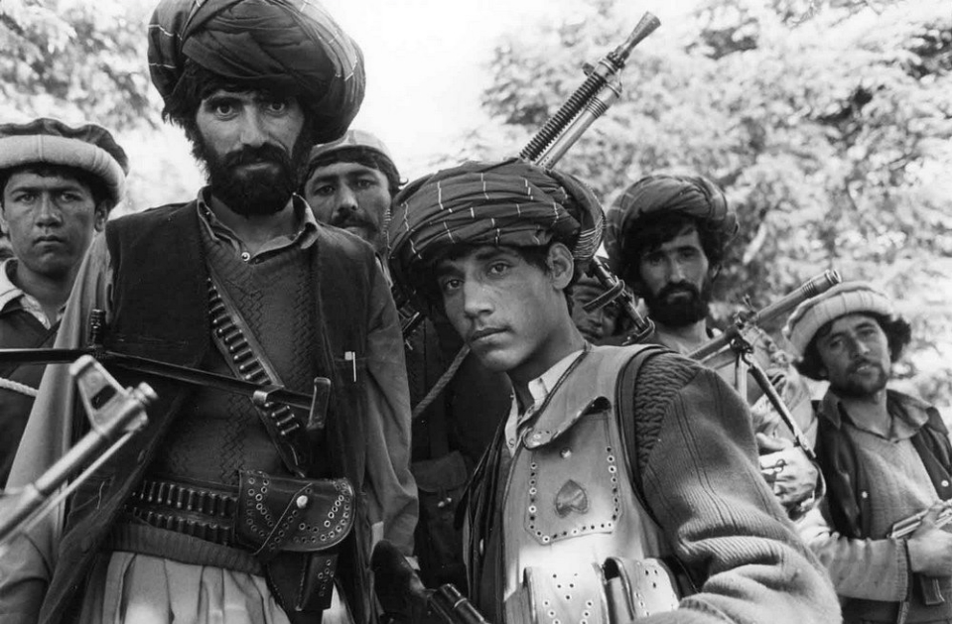
Афганские моджахеды

Slide 35
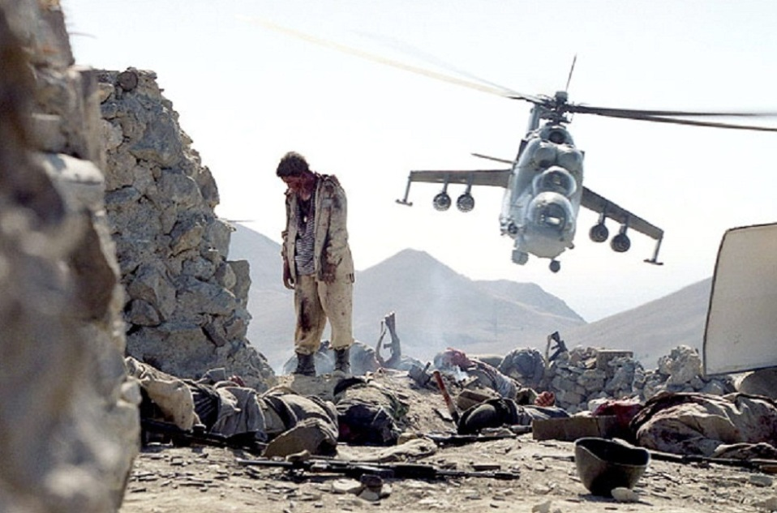
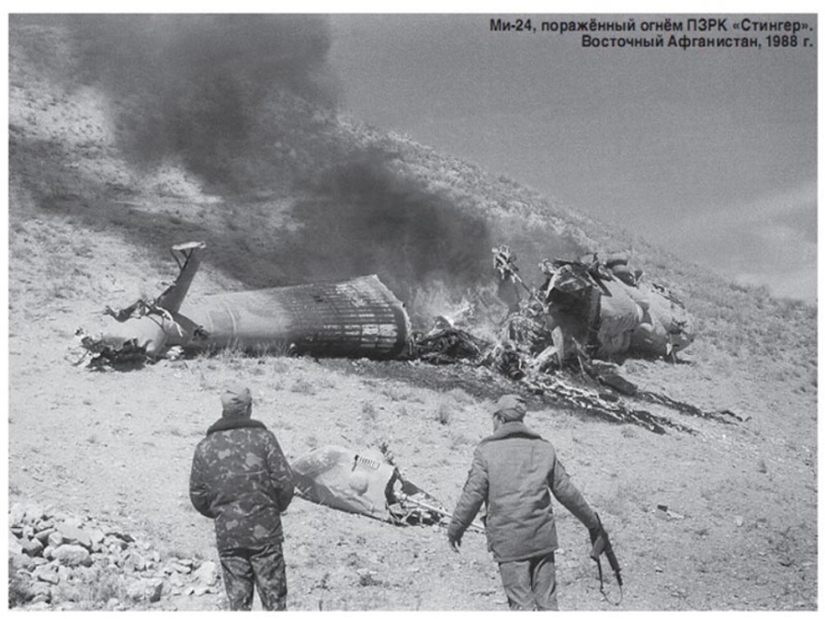
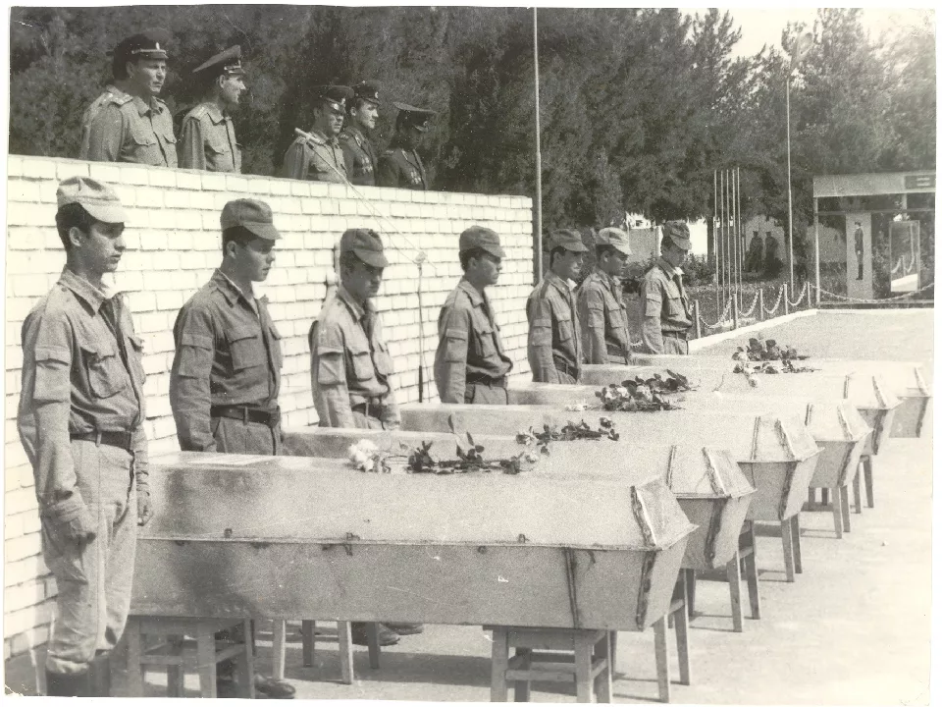
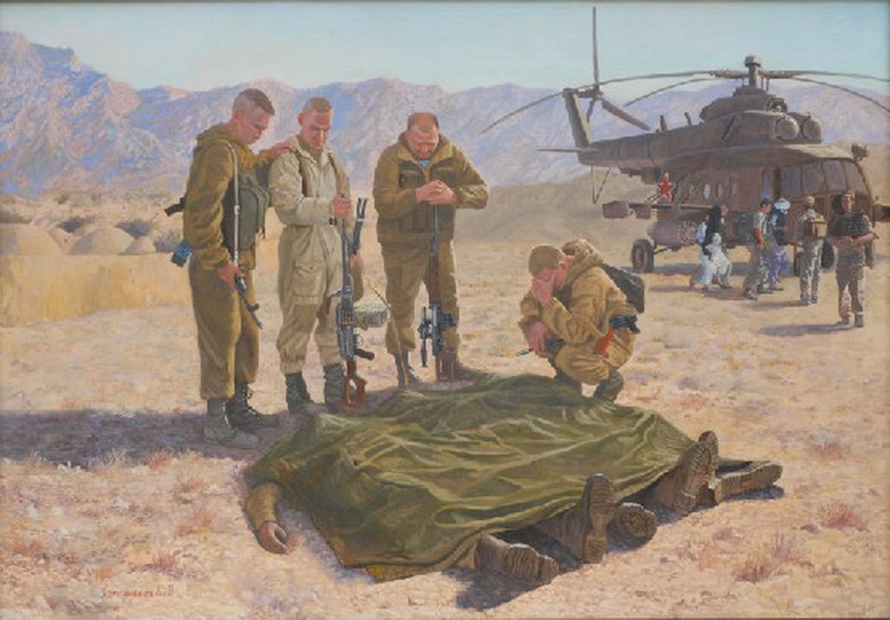
Боевые потери со стороны Советской армии

Slide 36
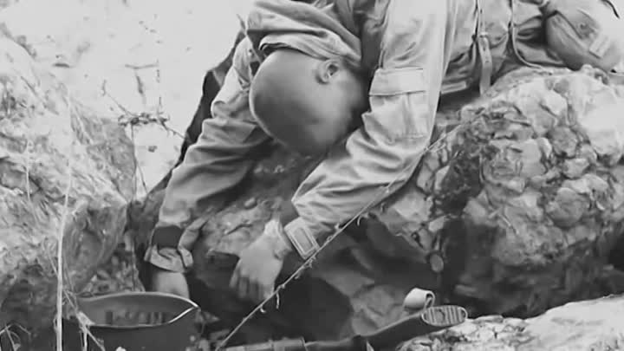
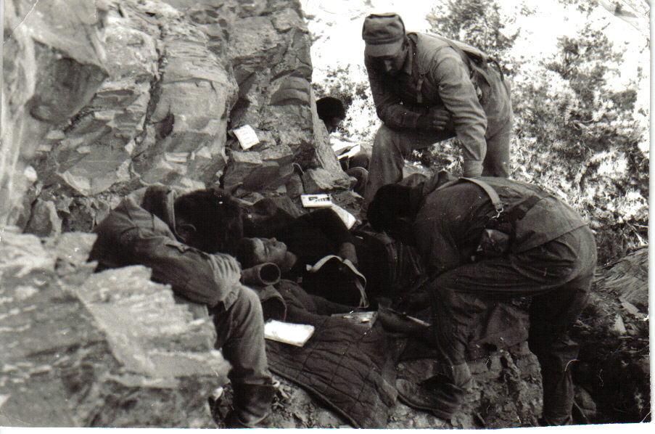
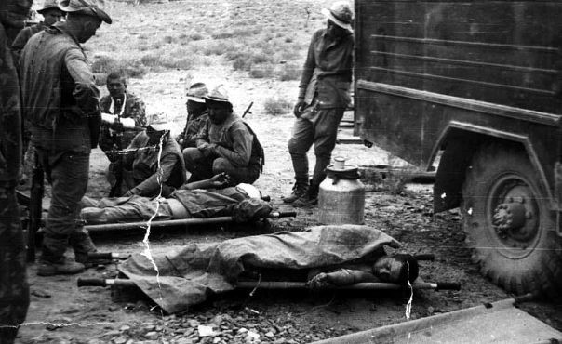
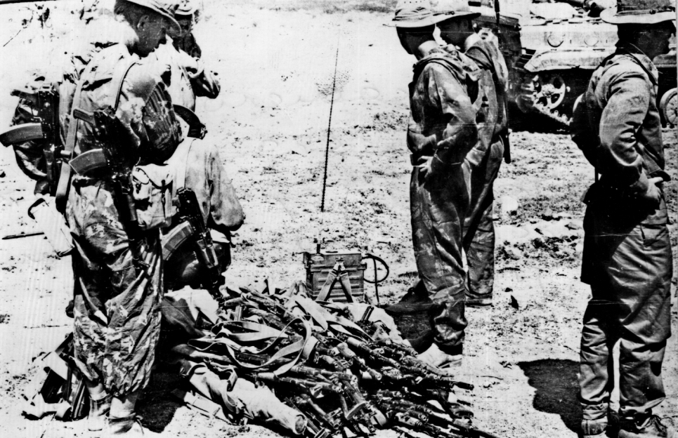
Боевые потери со стороны Советской армии

Slide 37
Ш4Р6-44 Алексиевич, С. А. Цинковые мальчики: А48 документальные повести / С.А. Алексиевич. - М.: Известия, 1991. - 432 с.
Эта книга находится в библиотечном фонде
Белгородского ГАУ
Повесть «Цинковые мальчики» – основана на документальных фактах, рассказах очевидцев и участников почти десятилетней афганской войны. Выполняя интернациональный долг, тысячи наших парней погибали, пропали без вести, стали калеками. Кто же они – мальчишки 80-ых – те, кого призвала война? Какие они были? Автор предлагает пройти вместе с ними их путь

Slide 38
«Груз 200»
«Черный тюльпан» – советский самолет Ан-12, увозивший тела погибших советских военнослужащих (груз 200) с территории Афганистана в ходе Афганской войны

Slide 39
Ц4(2) Афганистан болит в моей душе...: воспоминания, А94 дневники советских воинов, выполняющих интернациональный долг в Афганистане / ред. П. Ткаченко. - М.: Мол. гвардия, 1990. - 254 с.
Эта книга находится в библиотечном фонде
Белгородского ГАУ
В данное издание вошли воспоминания, а также дневники советских воинов, выполнявших интернациональный долг в Афганистане, - солдат и офицеров, живых и павших. Воспоминания «афганцев» складываются в объективную картину этой трагической для нашего народа войны

Slide 40
Ш4Р7 Верстаков, В. Г. Афганский дневник / В. Г. В 35 Верстаков. - М. : Воениздат, 1991. - 399 с.
Эта книга находится в библиотечном фонде
Белгородского ГАУ
Данная книга члена Союза писателей СССР Виктора Верстакова написана на материале многочисленных поездок автора в Республику Афганистан, непосредственного участия в боевых операциях по оказанию братской помощи многострадальному народу. Писатель глубоко раскрывает психологию подвига воинов, истоки их героизма, мужества, отваги и ратного мастерства

Slide 41
IV этап: январь 1987 г. — февраль 1989 г. Участие советских войск в проведении афганским руководством политики национального примирения. Продолжение поддержки боевой деятельности афганских войск.
Подготовка советских войск

Slide 42
За годы войны в Афганистане пограничные подразделения провели 1113 операций. Было уничтожено более 41 тысячи мятежников, захвачено в плен около
20 тысяч, уничтожено и захвачено оружия – 20334 единицы, боеприпасов – 3023 тысячи,
автотранспорта – 742

Slide 43
Изменения во внешней политике советского руководства в период «перестройки» способствовали политическому урегулированию ситуации. 14 апреля 1988 г. при посредничестве ООН в Швейцарии СССР, США, Пакистан и Афганистан подписали Женевские соглашения о поэтапном мирном решении афганской проблемы. Советское правительство обязалось до 15 февраля 1989 г. вывести войска из Афганистана. США и Пакистан, со своей стороны, должны были прекратить поддерживать моджахедов
подписание Женевского
соглашения

Slide 44
С 25 декабря 1979 года по 15 февраля 1989 года в Афганистане побывало 620 тысяч советских солдат, офицеров, генералов, которые исполняли интернациональный долг, оказывали помощь братскому народу

Slide 45
Из пламени Афганистана

Slide 46
Вывод войск 40-ой армии проходил под руководством последнего командующего ограниченным контингентом генерал-лейтенантом, Героем Советского Союза Борисом Всеволодовичем Громовым, который, как утверждается, последним перешёл пограничную реку Пяндж (город Термез)

Slide 47
Жители Афганистана прощаются с
воинами-интернационалистами

Slide 48
15 февраля 1989 года землю Афганистана покинул последний советский солдат

Slide 49
Ц0 В горах Афганистана: о мужестве советских воинов / В11 сост. И. А. Пономарев. - Л.: Лениздат, 1990. - 223 с.
Эта книга находится в библиотечном фонде
Белгородского ГАУ
Герои документальных рассказов военных журналистов – солдаты, сержанты, офицеры Советской армии, выполнявшие свой воинский долг в Афганистане. В феврале 1989 года последние подразделения ограниченного контингента советских войск покинули афганскую землю –война для нас закончилась. Они выполняли приказ и снискали глубокое уважение и благодарность афганского народа

Slide 51
Возращение домой

Slide 52
Возращение домой

Slide 53
К. Сайтс Синдром войны: О чем не говорят солдаты Электронный ресурс / Сайтс К. - М.: Альпина нон-фикшн, 2016. - 274 с.: ISBN 978-5-91671-256-8 - Режим доступа: http://znanium.com/catalog/product/923801
Эта книга находится в
электронно-библиотечной системе «Знаниум»
Книга К. Сайтса представляет собой серию документальных рассказов о судьбе активных участников вооружённых конфликтов (Афганистан, Ирак и другие), особое внимание автор уделяет проблеме посттравматического синдрома, с которым военнослужащим приходится справляться в мирной жизни

Slide 54
Афганская война длилась
9 лет, 1 месяц и 19 дней.
За это время в боевых действиях приняли участие 620 тысяч советских военнослужащих и
21 тысяча рабочих и служащих

Slide 55
Итоги Афганской войны (1979-1989 года)
Афганскую войну прошли 550 тысяч советских солдат и офицеров;
72 человека из них получили звание Герой Советского Союза;
свыше 15 тысяч советских солдат погибли на чужой земле;
6 тысяч скончались впоследствии от ран и болезней;
311 человек пропали без вести;
Это были самые большие потери Советской Армии со времен Великой отечественной войны

Slide 56
Закончилась последняя страница героическо-драматической летописи афганской войны. Этот день явился окончанием войны для советских людей

Slide 57
Ц4(2)Дынин, И. М. После Афганистана: "Афганцы" в Д89 письмах, документах, свидетельствах очевидцев / И. М. Дынин. - М. : Профиздат, 1990. - 144 с.
Эта книга находится в библиотечном фонде
Белгородского ГАУ
Эта книга будет интересна всем, кому не безразличны нелегкие судьбы «афганцев». В основу своего повествования очевидец событий, происходивших на многострадальной афганской земле, положил документальные факты и письма, свидетельства воинов-интернационалистов, возвратившихся домой, а также собственные наблюдения

Slide 58
Советские пограничники у пограничного столба на границе СССР и Афганистана.
Термез. Узбекистан. 1988 год

Slide 59
Обелиски
воинам-интернационалистам
в Афганистане

Slide 60
Ц4(2) Стрельцова, Н. И. Возвращение из Афганистана / С 84 Н. И. Стрельцова. - М. : Мол. гвардия, 1990. - 222 с.
Эта книга находится в библиотечном фонде
Белгородского ГАУ
Эта книга - суровый и горький документ об афганских событиях, участниками и очевидцами которых являются ее герои, в большей или меньшей мере опаленные огнем трагедии, выпавшей на долю поколения восьмидесятых. Данное издание посвящено тем нашим ребятам, которые погибли в чужих песках. Адресована она тем, кто вернулся домой, и нам, обязанным разделить их боль

Slide 61
Они навсегда остались в горах Афганистана

Slide 62
Чтим. Помним. Гордимся.

Slide 63
Вечная память павшим
в Афганской войне

Slide 66
Мемориалы
«Черный тюльпан»

Slide 67
Мемориал памяти воинов-афганцев в Белгороде

Slide 68
Т3(2) Варганов, В. Афганистан. Прошлое и настоящее / В18 В. Варганов. - Белгород : ИД "Шаповалов", 1997. - 248 с.
Эта книга находится в библиотечном фонде
Белгородского ГАУ
Эта книга о десятилетней войне в Демократической Республике Афганистан. Фотографии земляков, помещенные на ее страницах, с описанием подвигов и обстоятельств их гибели. В книге помещен очерк о создании в белгородском парке Победы, между диорамой «Огненная дуга» и Краеведческим музеем, памятника 80-ти погибшим в Афганистане белгородцам

Slide 69
Боевые награды
Афганской войны

Slide 70
Медали Афганской войны
10 лет вывода войск
из Афганистана
15 лет вывода войск
из Афганистана

Slide 71
Медали Афганской войны
20 лет вывода войск
из Афганистана
25 лет вывода войск
из Афганистана

Slide 72
Медали Афганской войны
35 лет ввода советских войск
в Афганистан
30 лет вывода войск
из Афганистана

Slide 73
Но в памяти наших людей Афганской войне еще жить долго, потому что ее история написана кровью солдат и слезами матерей, обелисками с жестяными звездочками и ворвавшимися фронтовым ветром в нашу жизнь песнями

